Slide 1
Eğitimde Kullanılan Ölçme Araç ve Yöntemleri – 2
(Süreç Odaklı-Tamamlayıcı Yöntemler)
Ondokuz Mayıs Üniversitesi
Eğitimde Ölçme ve Değerlendirme Anabilim Dalı
Dr. Öğr. Üyesi Selda ÖRS ÖZDİL

Slide 2
KAYNAKLAR
Atılgan, H., Kan, A. & Doğan, N. (2009). Eğitimde ölçme ve değerlendirme. Ankara: Anı Yayıncılık.
Çıkrıkçı Demirtaşlı, N. (Ed.) (2012). Eğitimde ölçme ve değerlendirme. Ankara: Edge Akademi.
Güler, N. (2011). Eğitimde ölçme ve değerlendirme. Ankara: Pegem Akademi.
Özçelik, D. A. (2010). Ölçme ve değerlendirme. Ankara: Pegem Akademi.
Tan, Ş. (2011). Öğretimde ölçme ve değerlendirme: KPSS el kitabı. Ankara: Pegem Akademi.
Tekin, H. (1991). Eğitimde ölçme ve değerlendirme. Ankara: Yargı Yayınevi.
Turgut, M. F. & Baykul, Y. (2012). Eğitimde ölçme ve değerlendirme. Ankara: Pegem Akademi.

Slide 3
Okul öğrenmelerini
ölçme ve değerlendirmede
hangi yöntemler kullanılır?
Notes:
ELBETTE CEVAP İÇERİKL BİLGİSİ VE BUNUN RUTİNE ÇEVRİLMESİ OLAN BECERİLER DEĞİLDİR.
Biz bir yeşil salata için hangi malzemelerin, hangi miktarlarda kullanacağını bilen, daha sonra bunu annesinde gözlediği gibi yapan bir çocuk değil, YANİ ANNESİNİN SALATASINI YAPAN BİR ÇOCUK DEĞİL, AYŞE OLARAK KENDİ SALATASINI YAPAN BİR ÇOCUK İSTİYORUZ, İSTEMEMİZ GEREK.
Her hangi bir iş için adayda aranılacak temel beceriler nedir?
(Problem Çözme Becerileri: PISA 2003, %50 den fazlası birinci düzeyin altında)

Slide 4
Ölçmede odak
Odak
Yöntem
Süreç
Yeni değerlendirme yöntemleri (klasik ölçme ve değerlendirme yöntemleri dışında kalan yöntemler)
Ürün
Klasik yöntemleri
(kağıt-kalem testleri)
Notes:
Ölçülecek nitelik karmaşık yapıda olduğunda, araştırma yapma, eleştirel düşünme gibi üst düzey düşünme becerilerini içerdiğinde
Öğrencilerin öğrendiği bilgi ve becerileri gerçek yaşamda nasıl kullandıklarının gözlemlenmesinde,
Öğrenme ürününü oluşturma sürecinin izlenmesi gerektiğinde geleneksel yöntemler yetersiz kalmaktadır.

Slide 5

Kağıt-kalem testleri,
değerlendirmeyi öğrenme sürecinden bağımsızlaştırarak öğrenciyi teste
hazırlayan bir süreç olarak görür.
Notes:
* Ürün odaklı eğitim, ölçme odaklı eğitime, topluma Süreç odaklı eğitim, öğrenen odaklı eğitime, topluma götürecektir.
* SONUÇ, DEĞERLENDİRMEYİ ÖĞRENME SÜRECİNE YARDIMCI OLAN DEĞİL, ADETA KÖSTEKLEYEN BİR SÜRECE DÖNÜŞTÜRDÜK.
BELLİ ARALIKLARLA KAIT-KALEM TESTİYLE MEKANİKLEŞEN BİR SÜREÇTE KAYGILANAN, YORGU DÜŞEN BİR YOL HİKAYESİ…
ÖĞRENCİ 60/100 ALDI. PEKİ BUNUN ANLAMI NEDİR? BİREY PROGRAMIN ÖNGÖRDÜĞÜ HEDEF DAVRANIŞLARIN, KAZANIMLARIN ÖNEMLİ BİR KISMINA SAHİP DEĞİL. PEKİ NE YAPACAĞIZ, ÖRNEĞİN ÇOCUĞU AYNI SÜRECE TEKRAR MI SOKACAĞIZ? OYSA ÇOCUK DAHA ÖNCE BU İŞLEYİŞTEN GEÇTİ. TEKRAR AYNI DÖNGÜYE Mİ SOKACAĞIZ?
BU DÖNGÜNÜN ÖĞRENCİ VE ÖĞRETMEN AÇISINDAN SONUÇLARI NELER OLABİLİR?

Slide 6
Neden yeni değerlendirme yöntemleri?
Değerlendirme aynı zamanda bir
öğrenme sürecidir.
Öğrenme
Değerlendirme
2. Değerlendirme
süreklidir.
İzleme-Betimleme

Slide 7
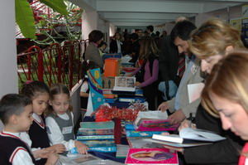
  Neden...
  Üst düzey zihinsel becerileri değerlendirmede
  daha etkilidir.
  Değerlendirmede çeşitlilik (öz-akran-öğretmen) vardır.
  Duyuşsal (tutum, motivasyon vb.) özellikleri değerlendirmede etkilidir. İlgi ve ihtiyaçları dikkate alır.
  Sınıf içi ve okul içi iletişimi, paylaşımı artırır.

Slide 8
Performans Değerlendirme
(Performance-based Assesment)

Slide 9

Performans nedir?
  Edim (Demirel, 2003)
  Başarım, Verim Gücü (TDK, 2006)
  Bir işin gerçekleştirilmesine yönelik tüm çabalardır
  (Eraslan ve Algün, 2005; Thurndike, 1971).
  “Bir öğrenme görevine yönelik tüm çabalar ve ortaya konulan ürün” dür.

Slide 10
Performans değerlendirme
  Bazı öğrenme hedeflerinin kağıt-kalem testleriyle ölçülmesi pek mümkün olmamaktadır.
  Resim yapma, enstrüman çalma, basketbol oynama, bir deney düzenleme, vs.
  Performans değerlendirme gerçek yaşam durumları veya gerçek yaşama benzetilmiş (simule edilmiş) ortamlarda gerçekleştirilir.

Slide 11
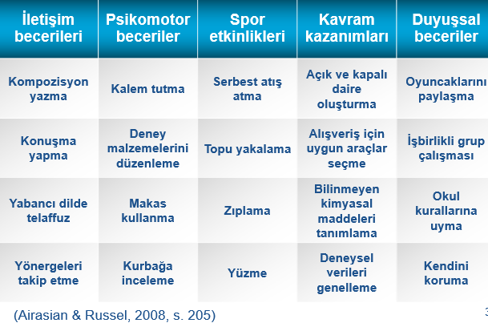
Okullarda Performans Değerlendirme Yapılabilecek Ortak Alanlar

Slide 12
Performans değerlendirme
  Performans Değerlendirmenin farklı uygulama türleri bulunmaktadır
  Gerçek Performans Değerlendirme (ehliyet sınavı gibi)
  Analog (eş, simülatif) Performans Değerlendirme (pilotların uçak simülasyonlarında değerlendirilmesi gibi)
  Yapay Performans Değerlendirme (genelde okullarda uygulanan performans değerlendirme etkinlikleri)
Notes:
Yapay PD: Bir öğrenciden haftalık akşam yemeği menüsü oluşturma ve sınırlı bütçeyle belirli yiyecekleri marketten alma sürecinin adımlarını açıklaması istenebilir.
Bir iş için başvuru mektubu yazınız.
Çevre kirliliğini anlatan bir resim yapınız.

Slide 13
performans görevinin özellikleri
Üst düzey becerilere yönelik
Gerçekleştirilebilir
Anlamlı
Performans Görevi
Yansız
Ölçülebilir
Otantik
Öğrenmeyi sağlayan
Çok yönlü

Slide 14
performans görevinin unsurları
Performans
Görevi
Tanıtım Bilgisi
(Tema, Ders,
Değerlendirme
Yöntemi)
Görev / Problem
Durumu / Sorular
Yönerge
Puanlama
Araçlar / Formlar

Slide 15
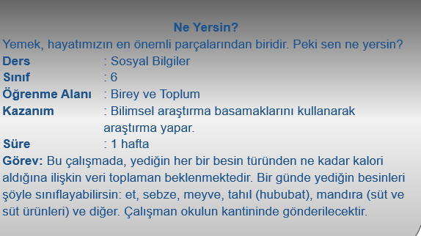
Örnek 1

Slide 16
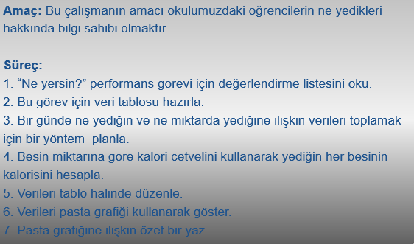

Slide 17
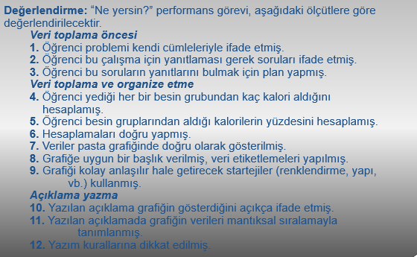

Slide 18
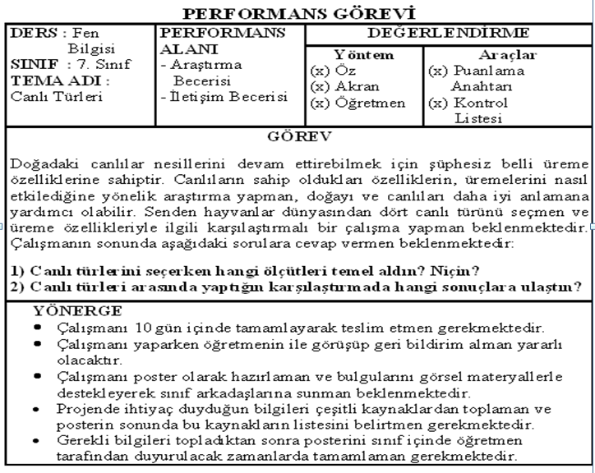
Örnek 2

Slide 19
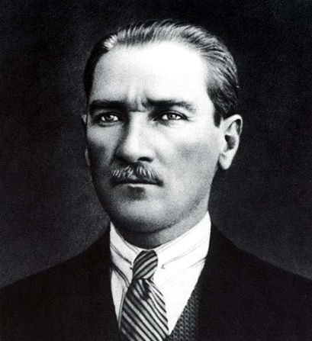
Örnek 3
Durum
Tarih, 29 Ekim 1923. Cumhuriyet ilan ediliyor ve bir gazete çıkartarak bu durumu halka duyurman isteniyor.
Soru
Hazırladığın gazeteye bir isim ver.
Cumhuriyetin ilanı ile ilgili bir manşet yaz, o dönemle ilgili fotoğraflar bul ve gazetene yerleştir.
Gazetene cumhuriyetin ilanı ve önemi ile ilgili en az bir sayfadan oluşan bir haber yaz.

Slide 20
Örnek 4
Dünyamızda enerji insanlar için vazgeçilmezdir. Günümüzde petrol insanoğlunun en önemli enerji kaynağıdır ancak tüketilebilir bir kaynak olduğu da bilinmektedir.
Senden bu durumu göz önüne alarak aşağıdaki sorulara yanıt bulman beklenmektedir.
1) Petrol bulunmasaydı içinde yaşadığımız dünyanın durumu nasıl olurdu? Dünyanın içinde bulunduğu bugünkü durumu düşün ve yaşanabilecek olumlu ve olumsuz sonuçları gerekçeleriyle yaz.
2) Bir gün dünyadaki petrol kaynakları tükenecek. Siyasi karar vericiler senden bu soruna bugünden bir çözüm üretmeni istiyorlar. Bilim insanlarının yaptığı çalışmaları da inceleyerek, en doğru çözüm yolunun ne olduğunu gerekçeleriyle yaz.
Notes:
Hatalı Örnek:
Petrol dünyada en çok hangi bölgelerde bulunur? Petrol kullanılır duruma gelmeden önce hangi işlemlerden geçer? Petrolü yaşamda nerelerde kullanırız. Örneklerle anlatınız.

Slide 21
Performans Değerlendirme
Etkili bir performans değerlendirme için izlenmesi gereken adımlar ve dikkat edilmesi gereken noktalar;
1) Performans değerlendirme amacının ve performans görevinin tanımlanması
Birden fazla beceriyi içine alacak biçimde oluşturulmalıdır.
Sürece ve/veya en önemli ürüne odaklanmalıdır.
İstenen gerçeklik düzeyini yansıtabilmelidir.
Tüm öğrenciler için adil olmalıdır.
Uygun zaman ve kaynak verilebilecek biçimde olmalıdır.
Daha geleneksel yollarla ölçülemeyecek eğitim hedeflerini kapsamalıdır.

Slide 22
Performans Değerlendirme
2) Yönergenin Hazırlanması
Öğrencilerin eğitim düzeyine uygun olmalıdır
Gereksiz ifade ve teknik dil içermemelidir.
Amacı açıkça ifade etmelidir.
Beklenen yanıtların nasıl verileceğini açıkça ifade etmelidir.
Görevin tüm önemli parametrelerini belirtmelidir (Zaman, gerekli malzeme vs).
Yanıtlar için değerlendirme ölçütlerini içermelidir.

Slide 23
Performans Değerlendirme
3. Performans Ölçütlerinin Belirlenmesi
Doğrudan gözlenebilir ve açıkça belirtilmiş performans ölçütleri tanımlanmalıdır.
Çok uzun listeler halinde olmamalı genelde 6-12 ölçüt belirlenmelidir.
Belirsiz ya da öznel ifadeler (iyi, güzel uygun vs gibi) kullanılmamalıdır.
Muhtemel gözlenme sırasına göre sıralanmalıdır.
Sürece sonuca yada her ikisine yönelik de belirlenebilir.

Slide 24
Performans Değerlendirme
4. Performansın Puanlanması
Hangi tür puanlama aracının kullanımının uygun olacağına karar verilmelidir.
Puanlama anahtarı bir ya da birden fazla uzman tarafından gözden geçirilmelidir.
Eğer mümkünse öğrencinin kimliği bilinmeden değerlendirilmelidir.
Önce tüm öğrencilerin belirli bir görevdeki performansı puanlanmalı sonra diğer göreve geçilmelidir.
Her bir öğrencinin performansı birden fazla öğretmen tarafından değerlendirilirse daha güvenilir sonuçlar elde edilecektir.

Slide 25
Performans değerlendirmede sorunlar
Oluşturulması, uygulanması ve puanlanması güçtür ve zaman alır
Ölçme sonuçlarının geçerliği ve güvenilirliği
Zamana, sınava dönük kaygılar
Velilerin aşırı katkısı
Geri bildirim
Öğretmenlerin deneyimi ve tutumları

Slide 26
Performansın Puanlanmasında Kullanılan Araçlar
Puanlama
Araçları
Kontrol Listesi
Dereceleme Ölçeği
Dereceli Puanlama
Anahtarı
Akran/Grup ve
Öz değerlendirme
Analitik
Bütünsel

Slide 27
Kontrol Listeleri
Bir performansa ait ölçütlerin yazılı olduğu listedir.
Gözlenecek davranışın varlığının veya yokluğunun “x”, “√” veya “evet”, “hayır” ile gösterilmesine yarayan araçlardır.
İstenen davranışların gösterildiği durumlara 1 puan istenilmeyen davranışların gösterildiği durumlara 0 puan verilebilir.
Puanların toplamına göre istenen performansın ne kadarının kazanıldığına karar verilir.

Slide 28
Örnek : Deney tasarlama ve uygulama performans görevi için kontrol listesi
Performans Ölçütleri | Evet | Hayır
Deney malzemelerini düzenledi.
Yönergeyi takip ederek deneyi gerçekleştirdi.
Gözlemleri ve elde ettiği verileri uygun biçimde kaydetti.
Sonuçları deneyin amacına uygun biçimde yorumladı.

Slide 29
Dikkat Edilmesi Gerekenler
! Ölçütler gözlenebilir olmalıdır.
! Gözlenecek davranışlar muhtemel oluş sırasına göre listede yer almalıdır.
! Öğretmene sadece iki seçenek sunması en temel sınırlılığı, kısmi puanlama gerektiren durumlarda kullanımı zor olabilir.

Slide 30
Dereceleme Ölçekleri
Gözlenen bir özelliğin ölçütlerini ve ne kadar gözlendiğinin derecelerini içeren ölçeklere dereceleme ölçekleri denir.
Kontrol listeleri evet/hayır ile sınırlıdır fakat dereceleme ölçeği daha detaylıdır. Gözlenen performansı çeşitli düzeyleriyle tanımlayabilir.
Kesinlikle katılıyorum-katılıyorum-katılmıyorum-kesinlikle katılmıyorum
Zayıf-orta-iyi-çok iyi gibi sınıflamalar dereceleme ölçeğine örnek verilebilir.

Slide 31
Örnek : Sunum yapma performans görevi için dereceleme ölçeği
Performans Ölçütleri | Zayıf | Orta | İYİ
Tahtayı etkin kullanır.
Sade ve anlaşılır bir dil kullanır.
Ses tonunu etkili kullanır.
Derste öğrencinin aktif katılımını sağlar.
Konusuna hakimdir.

Slide 32
Dereceli Puanlama Anahtarı (Rubrik)
Öğrencilere yaptıkları çalışmaların hangi ölçütlere göre değerlendirileceğini ve performanslarının hangi düzeydeki puana denk geleceğini gösteren puanlama aracıdır.

Slide 33
Dereceli puanlama anahtarı türleri
Bütünsel puanlama anahtarları
Yapılan değerlendirmeyi bağımsız etkenlere(ölçüt) ayrıştırmak mümkün değilse veya toplam bir değerlendirme yapılmak isteniyorsa
Analitik puanlama anahtarları
Ölçülen yetenek boyutu öğelere ayrılabiliyorsa ve daha ayrıntılı puanlama yapılmak isteniyorsa

Slide 34
Bütünsel (Holistik) DPA
Performansın bütününe tek bir puan verilmektedir. Her düzeyde performansın kalitesini belirleyen tanımlamalar bulunmaktadır.
Performansın bütününe odaklanılması gereken durumlarda tercih edilmelidir.
Performans hakkında çok ayrıntılı bilgi vermezler, daha çok düzey belirlemeye dayalı (summative) değerlendirmelerde tercih edilir.

Slide 35
Örnek 1: Bütünsel (Holistik) DPA
Sözlü Sunum
Üst Düzey • Sürekli göz iletişimi kurar. • Ses tonu ilgi çekicidir. • Sunumu renklendirecek bir anlatımı vardır. • Sunum sonunda önemli noktaları içeren genel bir değerlendirme yapar. Geliştirilmeli • Ara sıra göz iletişimi kurar. • Ses tonu zaman zaman çekiciliğini kaybeder. • Anlatımdaki canlılığı sunum boyunca değişkenlik gösterir. • Sunum sonunda yaptığı değerlendirmede bir iki önemli noktaya yer vermez. Yetersiz • Göz iletişimini çok az kurar ya da hiç kurmaz. • Monoton bir ses tonu ile sunum yapar. • Tek düze bir anlatımı vardır. • Sunum sonunda genel bir değerlendirme yoktur.

Slide 36

Kompozisyon Yazma
Bütünsel Puanlama Anahtarı
İsim : Tarih :
Sınıf : Öğretmen :
Örnek 2:
Öğrencinin Adı ve Soyadı: ……………… 4- puan Konu iyi organize edilmiş. Akıcı bir anlatım ve konular arasında bağlantılar iyi kurulmuş. Cümle yapıları iyi kullanılmış. İlgi çekici bir anlatım sağlanmış. 3 puan Hemen hemen ilgi çekici bir anlatım sağlanmış. Akıcı bir anlatım var ama konular arası bağlantılar çok iyi kurulamamış. Konu İyi organize edilmiş fakat bazı eksikler mevcut. Az sayıda mekanik hata mevcut. 2 puan Konudan sapma olduğu için ilgi çekiciliği düşük. Konular arası bağlantılar güçlü kurulmadığı için akıcı anlatım yok. Organizasyon zayıf ve konudan sapmalar var. Ciddi mekanik hatalar mevcut. 1 puan Net bir odak noktası yok. Hiç akıcı değil ve konu dağınık. Konu kötü organize edilmiş. Çok fazla mekanik hata ve cümle yapıları çok zayıf.
Öğretmenin Yorumu :

Slide 37
Bütünsel DPA Sınırlılıkları
Çalışmasında farklı eksiklikler bulunan iki öğrenci aynı puanı alabilir.
Ayrıntılar belirlenmediğinden puanlama güvenirliği daha düşüktür.
Öğrenci bazı performansları yönünden 4 puanlık grubun içine girerken bazı performansları yönünden ise 2 puanlık grubun içine girebilir.

Slide 38
Analitik DPA
Bütünsele göre daha özel ve ayrıntılıdır, tanı amaçlı kullanılabilir.
Daha zengin ve ayrıntılı tanımlamalar yapılabilir, bu sayede öğrenciye de daha ayrıntılı geri bildirim verme şansı ortaya çıkar.
Puanlama güvenirliği daha yüksek sonuçlara ulaşmak daha mümkün hale gelir.

Slide 39
Örnek 3: Analitik DPA
Ölçütler | Başarı Düzeyi |  |  |  | Başarı Puanı
 | 1 | 2 | 3 | 4
Araştırma yapma | Konuyla ilgili yapılan araştırma çok yüzeysel. | Konuyla ilgili yapılan araştırma biraz kapsamlı ancak çok sayıda eksik var. | Konuyla ilgili yapılan araştırma kapsamlı ancak eksiklikler var. | Konuyla ilgili yapılan araştırma çok kapsamlı.
Güncel olaylarla ilişkilendirme | Güncel olaylarla yapılan ilişkilendirmeler çok zayıf ve hatalı. | Güncel olaylarla yapılan ilişkilendirmeler kısmen doğru ancak hatalar çoğunlukta. | Güncel olaylarla yapılan ilişkilendirmeler doğru ancak eksiklikler mevcut. | Güncel olaylarla yapılan ilişkilendirmeler tamamen doğru.
Sayfa düzeni | Çalışma sayfa düzenine dikkat edilmeden hazırlanmış. | Çalışmada sayfa düzenine kısmen uyulmuş ancak eksiklikler çoğunlukta. | Çalışmada sayfa düzenine çoğunlukla uyulmuş ancak eksiklikler mevcut. | Çalışma sayfa düzenine tamamen uygun hazırlanmış.

Slide 40





Analitik Puanlama Anahtarı
Hayat Bilgisi
0103 - Ödev no: 0001
Kategoriler
Yaratıcılık | Üretilen ulaşım aracı fikri çok özgün, mevcut olanlardan çok farklı ve daha önce yapılmamış. | Üretilen çözüm önerileri mevcut olanlardan esinlenerek yapılmış. | Üretilen çözüm önerileri mevcut olanların biraz değiştirilmesi ile yapılmış. | Üretilen çözüm önerileri mevcut olanlardan tamamen kopya edilmiş.
Düzen | Çalışma hem okunaklı bir şekilde yazılmış hem de kağıt temiz ve orantılı bir şekilde kullanılmış. | Çalışma okunaklı bir şekilde yazılmış ancak kağıt orantısız bir şekilde kullanılmış. | Çalışma okunaklı bir şekilde yazılmış ancak kağıt orantılı ve temiz bir şekilde kullanılmamış. | Çalışma okunaklı bir şekilde yazılmamış ve sayfa düzeni iyi ayarlanmamış.
Kaynak kullanımı | Çalışmada en az 5 farklı kaynaktan yararlanılmış. | Çalışmada 3 veya 4 farklı kaynaktan yararlanılmış. | Çalışmada 2 farklı kaynaktan yararlanılmış. | Çalışmada sadece 1 kaynaktan yararlanılmış.
Bilgilerin Doğruluğu | Çalışmada değinilen bilgilerin tamamı doğru. | Çalışmada değinilen bilgilerin çok azı yanlış. | Çalışmada değinilen bilgilerin yaklaşık %50‘si yanlış. | Çalışmada değinilen bilgilerin çoğu yanlış.
Verilen Puan

Slide 41
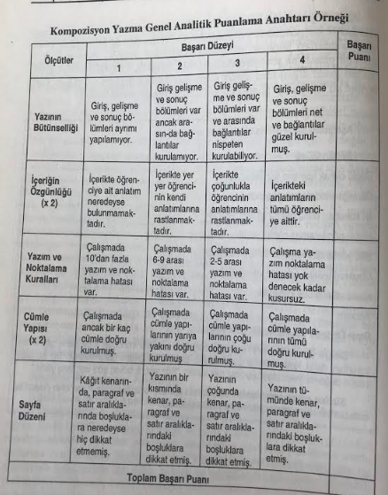
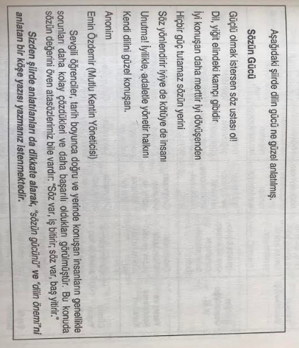
Örnek 4:

Slide 42
Analitik ve Bütünsel DPA Karşılaştırması
Analitik DPA | Bütünsel DPA
Yapısı: Bir etkinlik parçalarına ayrılır ve her parça bireysel olarak puanlanır. Her parçadan alınan puanların toplamı toplam puanı oluşturur. Daha çok sürece odaklıdır. Öğrencilerin eksik ve güçlü yanlarının belirlenmesinde kullanılır. Öğrencinin gerçekleştirdiği zihinsel sürecin düzeyi hakkında daha ayrıntılı bilgi verir. Sınırlılıkları Hazırlanması uzun sürer Puanlaması zaman alır | Yapısı: Bir etkinliği parçalara ayırmadan bütün olarak puanlar. Bir etkinliğin bileşenleri kendi aralarında çok ilişkili olup parçalarına ayrılamadığı durumlarda kullanılır. Daha çok sınuca odaklıdır. Hızlı puanlamaların gerektiği durumlarda kullanılabilir. Performansı parçalara ayrılmayan ya da tek bir performans boyutunun önemli olduğu ödevlerde kullanılır. Sınırlılıkları Farklı davranışlarda başarılı olan iki öğrenci aynı puanı alabilir Öğrencinin güçlü ve zayıf yönlerini belirlemede çok etkili değildir Güvenirlik düzeyi daha düşüktür

Slide 43
Puanlama anahtarının kullanılmasının yararları
Daha objektif ve tutarlı ölçme sağlar.
Öğretmenler kriterlerini açıklayabilir.
Öğrenci ne beklendiğini açıkça görür.
Öğrenci kriterleri bildiğinden rahat ilerleyebilir.
Öğrenci ve veliye dönüt vermede yardımcı olur.
Gelişmeyi ölçmek ve belgelemek için ölçütler sağlar.
Öğrenciler ürün sorumluluğunu daha fazla duyarlar.

Slide 44
Akran-Grup ve Öz değerlendirmeler
Performans dayanaklı etkinliklerde öğretmen merkezli değerlendirmelerin yanı sıra öğrencilerin değerlendirme sürecine katıldıkları yöntemlere de başvurulmalıdır.
Bu yöntemler:
öğrencinin arkadaşının performansını değerlendirmesi (akran değerlendirme)
grup üyelerinin çalışmalarını değerlendirmesi
öğrencinin kendini değerlendirmesi (öz değerlendirme)
biçiminde olabilir.

Slide 45
Öz değerlendirme
Öğrencinin önceden belirlenen ölçütlere göre kendi performansını değerlendirmesidir.
Öğrencilerin kendi özelliklerini keşfetmesine yardımcı olan, kendi güçlü ve zayıf önlerini betimleme fırsatı veren bir yöntemdir.
«Nasıl yaptım?» , «Nasıl daha iyi olurum?» , «Ne öğrendim?»
Öğrencinin yaptığı işe karşı farkındalığını artırır.

Slide 46
Öz değerlendirme
Öğrenciler,
Kendilerine nesnel bir gözle bakmayı öğrenirler.
Olaylara farklı açılardan bakıp eleştirebilirler.
Güçlü ve zayıf yönlerinin farkına varırlar.
Öğrenme sürecine daha çok katılırlar.
Karar verme, eleştirel düşünme, sorun çözme gibi çeşitli üst düzey düşünme güçlerini geliştirirler.
Öğrenmeye karşı ilgi ve güdüsünü artırarak akademik başarılarını yükseltirler.

Slide 47
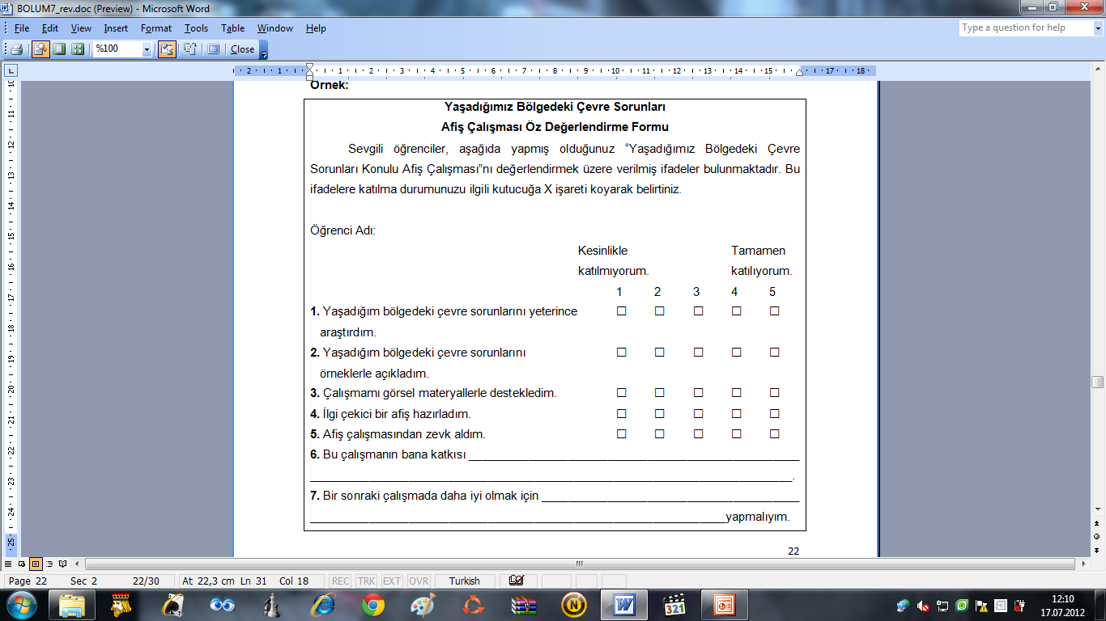
Örnek

Slide 48
Akran-Grup Değerlendirme
Avantajları
Öğrencilere çalışmaları hakkında ayrıntılı geribildirim verir.
Öğrencilerin çalışmalara eleştirel gözle bakmalarını sağlar.
Benzer çalışmaları ayrıntılı görme fırsatı verir.
Öğrenciyi öğrenme sürecinin değerlendirilmesine yönlendirir.
Sınırlılıkları
Öğrencilerin arkadaşlarını nesnel olarak değerlendirememesi,
Geçerlilik ve güvenilirlik sorunları.
Notes:
Karşılıklı da olabilir her öğrenci herkesi değerlendirecek biçiminde de 1

Slide 49
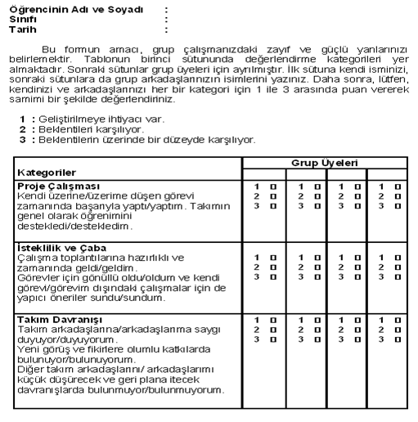

Slide 50
Bireysel Gelişim Dosyası Değerlendirme
(Porfolio Based Assesment,
Porfolio Assesment)

Slide 51
Portfolyo Değerlendirme
Öğrencilerin çalışmalarının belirli aralıklarla toplanarak maksatlı olarak biriktirilmiş haline portfolyo denir.
Belli bir dönem ve bir alanla sınırlı olarak öğrenci gelişiminin değerlendirilmesidir.
Öğrencilerin neyi bildiklerinin araştırılmasıdır.
Öğretmen ve akranların da katkısıyla öğrenci çalışmalarının birikimli toplanmasıdır.
Öğrenme sürecindeki performansının kaydedilmesidir.

Slide 52
Portfolyolar gelişigüzel seçilmiş ilgisiz çalışmalar değildir.
İçerisinde hangi çalışmaların olacağı belirli bir amaca hizmet edecek biçimde seçilmelidir.
İçeriği öğrenme hedeflerine yönelik olmalı ve öğretmenin öğrenci öğrenmeleri ile ilgili karar vermesine yardımcı olacak bilgi sağlamalıdır.

Slide 53
Portfolyo nelerden oluşur?
1. Ön Bölüm: Kapak, öğrenci tanıtım sayfası, öz-seçim formu, içindekiler sayfası bulunur.
2. Ana Bölüm: Puanlama amaçlı ve puanlama amaçlı olmayan çalışmalar yer alır.
3. Son Bölüm: Değerlendirme araçları / formları yer alır. Portfolyonun bütününe ilişkin öğrenci gelişimini gösteren değerlendirme

Slide 54
Portfolyolara Neler Konabilir?
Medya: video, ses kaseti, fotoğraf, bilgisayar programı vb.
Düşünce: planlar, hedef açıklamaları, yansıtma yazıları, günlük kayıtları
Bireysel çalışmalar: testler, laboratuvar raporu, ev ödevleri, makale, şiir, harita, buluş, poster, matematiksel işlemler
Grup çalışması: işbirlikli öğrenme toplantıları, grup performansları, akran değerlendirmeleri
Yapılan işler: ilk ve son taslaklar, bilimsel projeler, probleme dayalı çalışmalar

Slide 55
Portfolyo türleri nedir?
Derleme (Çalışma): Öğrenci çalışmalarının tüm bir araya getirildiği öğrenci gelişim sürecinin en detaylı izlenmesini sağlayan türdür. Puan verme amacı yoktur. Amaç geribildirim.
Vitrin (Sergileme): Öğrencilerin en iyi olarak nitelediği çalışmaların yer aldığı dosyadır. Amaç geribildirim
Değerlendirme: Tüm etkinlikler puanlanır, sıralanır ve değerlendirilir. Öğrencilere puan verilir. Öğretmen her öğrencinin kişisel dosyasını bir değerlendirme ürünü olarak saklar.

Slide 56
Üstün ve Sınırlı Yönler
Üstün Yönler
Öğrencinin süreç içindeki gelişimi izlenebilir.
Öğrenciye kendini değerlendirme fırsatı sunar.
Değerlendirme sürecinde öğrenme de gerçekleşir.
Öğrenciye sorumluluk alma duygusu kazandırır.
Öğrenci bütünsel olarak değerlendirilir.
Her öğrenci kendi gelişim sürecinde değerlendirilir, başka öğrencilerle kıyaslama yapılmaz.
Öğretmene öğrenci ve velilerle toplantı konferans yapmada yardım sağlar
Öğrenmede ürünün ve sürecin her ikisine de odaklanmayı sağlar

Slide 57
Sınırlı Yönler
Çalışmaların hazırlığı, seçimi ve değerlendirmesi uzun zaman alır.
Öğrenci dosyalarının saklanması emek ve mekan bakımından güçlük yaratır.
Öğrencilerin yardım alması (Öğrenciye özgülük)
Güvenirlik (Puanlamadaki yanlılık, tutarsızlık)
özellikle kalabalık sınıflarda uygulama ve takibinin zor olacağı düşünülmektedir.

Slide 58
KAYNAKLAR
Atılgan, H., Kan, A. & Doğan, N. (2009). Eğitimde ölçme ve değerlendirme. Ankara: Anı Yayıncılık.
Çıkrıkçı Demirtaşlı, N. (Ed.) (2012). Eğitimde ölçme ve değerlendirme. Ankara: Edge Akademi.
Güler, N. (2011). Eğitimde ölçme ve değerlendirme. Ankara: Pegem Akademi.
Özçelik, D. A. (2010). Ölçme ve değerlendirme. Ankara: Pegem Akademi.
Tan, Ş. (2011). Öğretimde ölçme ve değerlendirme: KPSS el kitabı. Ankara: Pegem Akademi.
Tekin, H. (1991). Eğitimde ölçme ve değerlendirme. Ankara: Yargı Yayınevi.
Turgut, M. F. & Baykul, Y. (2012). Eğitimde ölçme ve değerlendirme. Ankara: Pegem Akademi.

